Slide 1
Voorbereiding mondeling SE2
SE2 Nederlands, 4m HVX

Slide 2
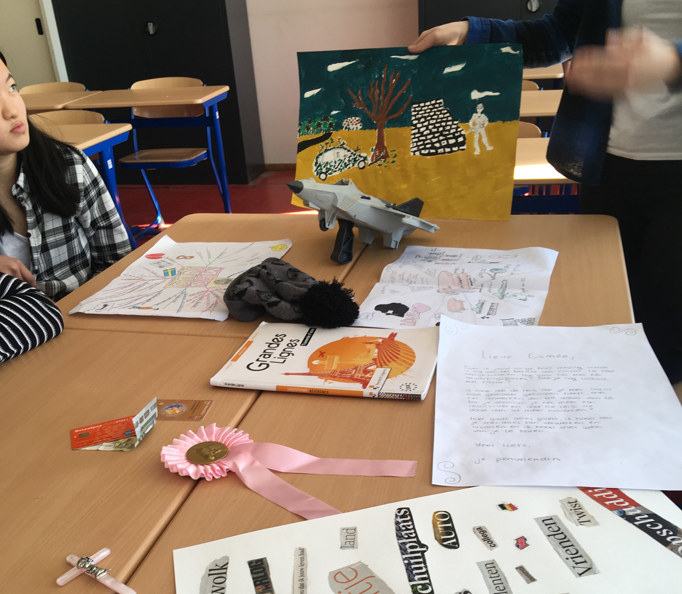
Voorbereiding mondeling
Neem naast je mindmaps een voorwerp bij dat past bij een van je boeken. Je keuze moet je kunnen uitleggen tijdens het mondeling. Ieder groepslid kiest daarvoor een ander boek.
Bijvoorbeeld bij het boek ‘Jas van belofte’ van Jan Siebelink: zie de voorwerpen hiernaast!
Waar zou dit boek over kunnen gaan?
Dit boek gaat over de Tweede Wereldoorlog, een van de hoofdpersonen is leraar Frans.

Slide 3
Voorbereiding mondeling SE2
Lever een complete leeslijst in: titel boek, schrijver, jaar uitgave + bijbehorende mindmap in orde
Laat aan je vakcoach weten met wie je samenwerkt (groepje)
Spreek een datum af! Je mag ruim voor de SE-week al je mondeling doen.
Vaak is er een tweede coach bij het gesprek. Als dat niet kan, wordt een geluidsopname gemaakt (zie reglement PTA-boek).

Slide 4
Voorbereiding mondeling SE2
Bespreek van tevoren overeenkomsten en verschillen tussen jullie boeken. Heb je precies dezelfde boeken gelezen? Ga dan vooral in discussie over wat jullie vinden van het thema en de personages. Probeer je in te leven in wat jij zelf zou doen.

Slide 5
Voorbereiding mondeling SE2
Verzin stellingen bij het thema en jouw boek. Dat maakt het makkelijker om het gesprek over je boeken aan te gaan. Je coach gaat zeker naar deze stellingen vragen.
Bijvoorbeeld bij het boek ‘Het gym’ van Karin Amatmoekrim:
Mijn stelling is: ‘We moeten ons meer verdiepen in andere mensen, zodat iedereen er bij hoort op school.’

Slide 7
literaire mindmap: handelingsdeel bij SE2
Waarom de mindmap? Je praat dan makkelijker over je boek.
Bestaat voornamelijk uit steekwoorden en plaatjes
Doel: over je boek praten en analyseren
Ontdekken van verbanden
Leren van elkaars visie (bij zelfde boek als groepsgenoot!)
Lever je mindmaps in Egodact in! Maak er dus foto’s van.
Je 6 mindmaps bij je 6 gelezen boeken vormen een handelingsdeel: ze moeten dus in orde zijn.
Neem de mindmaps mee naar je mondeling!

Slide 8
Waarom een literaire mindmap?
Overzicht van een boek dat je in een oogopslag tot je kunt nemen: je ziet veel sneller hoe het ook alweer zat met je boek, als je je voor mondeling voorbereidt
Heldere structuur, die voor een deel al ingevuld is, zodat je je kunt concentreren op de invulling ervan
Vaste structuur maakt mindmaps onderling beter vergelijkbaar
Je hoeft niet te bedenken welke aspecten van het boek je moet behandelen, alleen wat je over die specifieke aspecten moeten zeggen (welk steekwoord en welk tekeningetje gebruiken?)
Als je vaker mindmaps maakt, ga je boeken steeds beter begrijpen, doordat je ze steeds op dezelfde manier analyseert
Je hoeft geen lappen tekst te schrijven; variatie door visuele manier
NB: het gaat niet om de kwaliteit van de tekeningen (eenvoudige symbolen werken vaak het beste), maar om waar ze voor staan

Slide 9
uitgangspunten literaire mindmap
Het is een voornamelijk grafische voorstelling van je gelezen boek
In het midden: titel boek plus tekening die het boek typeert
Vanuit midden ontspringen acht takken
Elk van die takken heeft een andere kleur
Elke tak correspondeert met een literaire begrip:
Plot (op 12.00 uur)
Personages (13.00 uur)
Perspectief (15.00 uur)
Tijd (16.00 uur)
Ruimte (17.00 uur uur)
Symbolen (19.00 uur)
Motieven (21.00 uur)
Thema (23.00 uur
De takken worden gevuld met steekwoorden en tekeningetjes
De takken kunnen zelf ook weer vertakken
Formaat: liggend A3/A4, zodat er genoeg ruimte is voor alle vertakkingen en tekeningen

Slide 10
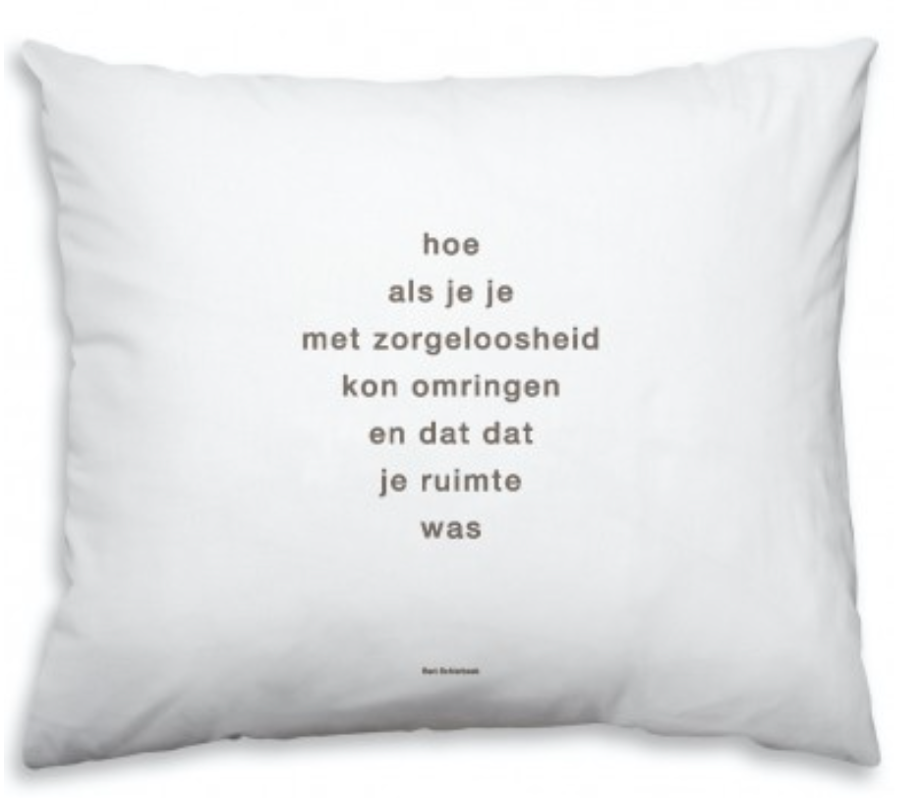
Wat is jou bijgebleven van het boek?
NB: Naast de ‘takken’ van je mindmap, kies je een uitspraak/zin uit het boek die jij heel mooi, raar of origineel vindt. Je zou ‘m op een t-shirt of je kussen willen zetten.
Dat is een mooie gespreksopener voor je mondeling!
Welke tekst zou jij op je t-shirt of kussensloop willen zetten?

Slide 15
Nog vragen? Laat het me zeker weten!

